Slide 1
第六场
公安执法监督体系的构建与完善，全面深化公安改革的探索
点评人：云南警官学院法学院院长
李光懿 教授

Slide 2
前 言

Slide 3
前言
站在新的历史起点。我国公安工作面对来自美西方国家的风险形势日趋严峻。在国内，社会主要矛盾的转变，人民对国家公安工作期望和要求越来越高。新兴技术革命的应用，既给公安工作带来前所未有的机遇，同时挑战也急剧增加。

Slide 4
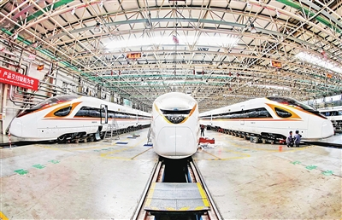
前言
随着新的发展理念、“五位一体”总体布局和“四个全面”战略布局稳健推进，“全面依法治国”在国家治理体系中成为重要环节，公安法治建设不可缺少。党中央对公安工作提出的“防风险、保稳定、化解纠纷、促发展”任务要求达到了新的历史高度，习总书记关于“政治建警、改革强警、科技兴警、从严治警”的指示精神给公安工作明确了方向。在党的绝对领导下，坚持以人民为中心，坚决走“中国特色社会主义法治公安道路”，加快建成“现代化公安法治体系”，即为路径。“全面改革”、“数字化公安、公安大数据战略、公安智能化智慧化”，即为措施手段。

Slide 5
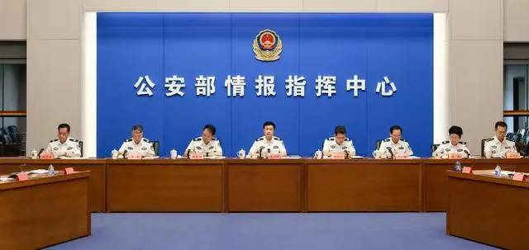
前言
8月9日在京召开了全面深化公安改革推进会，新一届公安部党委系统部署全面深化公安改革工程，着力谋划公安事业高质量发展，深化了新一届公安部党委对新时代社会治理规律、公安工作运行规律和执法运行机制、队伍管理机制及勇于改革创新的时代规律的认识，开辟了中国特色公安工作理论新境界，揭示了新时代公安工作规律和队伍建设规律，为破解我国当前直面的公安难题提供了基本遵循，浓墨重彩地勾画出让党和人民放心满意的新时代公安改革新画卷，以实际行动迎接党的二十大胜利召开。

Slide 6
01
论“主动高效新警务”
——安徽公安新发展阶段一种创新的警务形态
作者： 张兵、吴章学、刘剑郁
为坚决履行好党和人民赋予的新时代使命任务，立足主责主业，推深做实基层治理，全面深化警务机制改革，以更严密的防控、更全面的服务、更高效的警务，营造安全稳定的政治社会环境，全力护航社会高质量发展，积极构建主动高效新警务，已成为理论界与实务界探讨的热门课题。

Slide 7
论“主动高效新警务”——安徽公安新发展阶段一种创新的警务形态
警务形态论与主动高效新警务的基本内涵
世界警务形态改革的殷鉴
主动高效新警务的目标形态阐释
构建主动高效新警务的逻辑进路

Slide 8
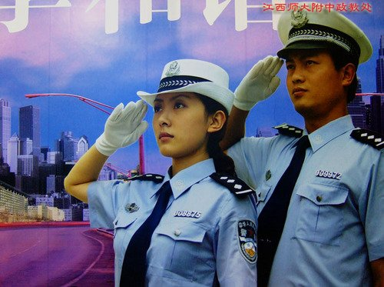
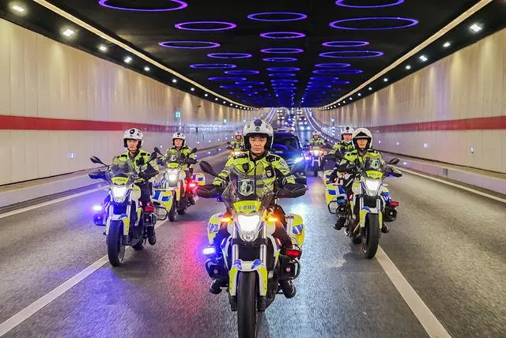
1
本文能够紧扣当前全面深化公安改革的目标任务、难点和基本路径的时代主题，以“主动高效新警务”为中心论点，以安徽公安新发展阶段创新的警务形态为切入点，全面系统论述“主动高效新警务”，体现了作者密切关注现实，力求解决现实中的突出的热点问题。论文针对“主动高效新警务”问题，提出打造主动高效新警务具体的逻辑进路，在当前警务改革的赶考之路上交上一份安徽模式的答卷。这不论是在理论上，还是对于公安实务，尤其是推动法治公安建设，都有很好的现实意义和指导价值。

Slide 9
02
案例视角下袭警罪之新解析
——严打袭警行为维护执法权威
作者：赵恒裕
有学者指出，对社会危害程度不同的犯罪行为匹配适体的罪名，形成轻重有别的科学合理的刑法罪名体系，是国家刑事法治治理现代化发展方向的具体体现。袭警罪的立法进程，也反映出我国刑事立法体系正朝着更为科学合理的方向发展。自2021年3月1日“袭警罪”正式施行以来，众多嫌疑人因涉嫌袭警罪被刑事拘留、起诉或者判决，如何正确理解与适用袭警罪，成为理论界与实务界共同关注和探讨的热门话题。

Slide 10
案例视角下袭警罪之新解析——严打袭警行为维护执法权威
1
“袭警罪=从重型妨害公务罪”是惯性思维
2
袭警罪的犯罪构成解析
3
袭警罪的罪数
4
袭警罪的处罚

Slide 11
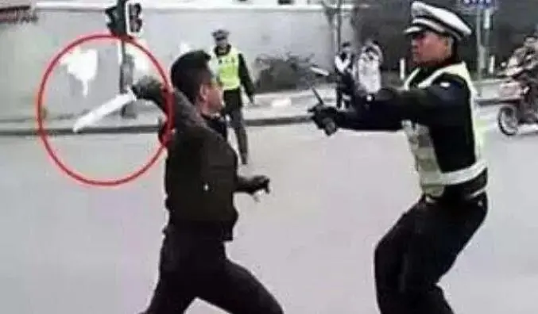
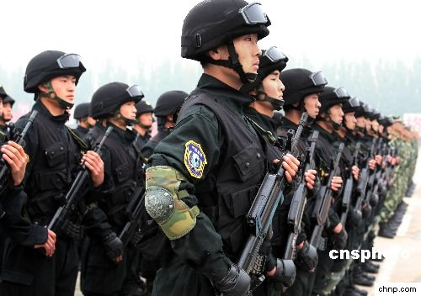
2
本文能够紧扣当前热门话题，结合相关案例，从实证角度，结合相关刑法理论和案例，对袭警罪进行较为全面的解析，体现了作者密切关注现实，力求解决现实中的突出的热点问题。论文的观点，针对警察天天有牺牲，时时有伤情，警察权威正在面临前所未有的挑战，对我们正确认识、适用袭警罪，作出具体指引，这不论是在理论上，还是对于公安实务，尤其是推动法治公安建设，都有很好的现实意义和指导价值。
总之，袭警罪的设立是大势所趋，是我国法治化建设推动下的产物，也是加强对警察执法权的保护力度的现实需求。《刑法修正案（十一）》单独设立袭警罪只是一个开始，如何在未来的司法实践中准确把握和适用袭警罪，仍需予以长期的关注与探讨。

Slide 12
03
略论法治思维和法治方式
对于评价破坏环境资源的价值
作者：吴鹏
在生态环境不断恶化的背景下，利用法治保障生态文明建设至关重要。生态文明建设涉及到自然与社会条件，还与生态文明建设者和参与者的法治观念相关，在新的历史条件下，如何运用法治思维和法治方式切实有效地评价生态文明建设，已经历史性地成为环境法治工作者的一项重要使命。

Slide 13
略论法治思维和法治方式对于评价破坏环境资源的价值
三
二
一
法治思维和法治方式的现实困境
法治思维和法治方式的核心价值
法治思维和法治方式的实践路径

Slide 14
1
本文能够针对当前热门话题，查阅并收集相关资料数据，结合相关理论，全面、系统，深刻论述法治思维和法治方式的核心价值，并提出了切实可行的法治思维和法治方式的实践路径，体现作者思考问题的全面性，理论功底的厚重性，关注问题的现实性，解决突出问题的针对性。论文的观点，对促进理论的探讨，更新理念，指导实务都具有现实意义和指导价值。
党的十八大以来，以习近平同志为核心的党中央高度重视领导干部法治思维能力建设，特别强调运用法治思维和法治方式深化改革、推动发展、化解矛盾、维护稳定。随着社会主义法治国家建设进程的不断深入推进，对培养法治思维和法治方式提出了迫切要求。在加快推进社会主义现代化的新的历史阶段，如何坚持用法治思维和法治方法，解决公安改革、发展遇到的问题，提高治理能力与水平，继续深化公安改革，值得我们思考与探索。

Slide 15
感谢聆听
Thankyou for attention

